Slide 1
One-to-Many Routing on the Mesh
Kieran T. Herley, Andrea Pietracaprina, Geppino Pucci

Slide 2
Μέλη της ομάδας
Σκύρλα Αγάθη, ΑΜ:1064888, Έτος:6’
Τυροβολά Αθανασία, ΑΜ:1064887, Έτος:6’
2

Slide 3
Το πρόβλημα
Η εργασία πραγματεύεται το πρόβλημα του multicast (πολυεκπομπής)
Έχει λυθεί το πρόβλημα για ένα μόνο μήνυμα, από ορισμένες μελέτες που ανέπτυξαν τις κατάλληλες στρατηγικές.
Τα περισσότερα από τα γνωστά αποτελέσματα ασχολούνται με προβλήματα που αφορούν μηνύματα από σημείο-σε-σημείο, που πρέπει να δρομολογούνται ανεξάρτητα.
3

Slide 4
Το ζητούμενο
Ζητούμενο είναι η δρομολόγηση πολλών πολυ-εκπεμπόμενων μηνυμάτων με χρήση της δρομολόγησης ένα-προς-πολλά.
Πώς ;
Με την ανάπτυξη άνω και κάτω ορίων, για το χρόνο που απαιτείται για τη δρομολόγηση ενός αυθαίρετου μηνύματος δρομολόγησης ένα-προς-πολλά σε ένα τετράγωνο πλέγμα.

Slide 5
Σημασία του προβλήματος
Το πρόβλημα αυτό παρέχει:
Δημιουργία ενός αποτελεσματικού καινοτόμου μέσου πολυεκπομπής.
Μία ισχυρή υποστήριξη στην υλοποίηση παράλληλων εφαρμογών (π.χ υπολογισμοί μητρώων, απαλοιφή Gauss, αποσύνθεση LU).
5

Slide 6
Ορισμοί
Multicast (Πολυεκπομπή):
Η πολυεκπομπή αφορά την παράδοση του ίδιου μηνύματος από έναν κόμβο πηγής σε έναν αυθαίρετο αριθμό κόμβων προορισμού.
One-to-many Routing (Δρομολόγηση ένα-προς-πολλά):
Δρομολόγηση ενός σετ μηνυμάτων από μία πηγή σε πολλούς προορισμούς.
Hamiltonian cycle (Χαμιλτονιανός Κύκλος):
Είναι ένας κύκλος που επισκέπτεται κάθε κορυφή ακριβώς μία φορά.
6

Slide 7
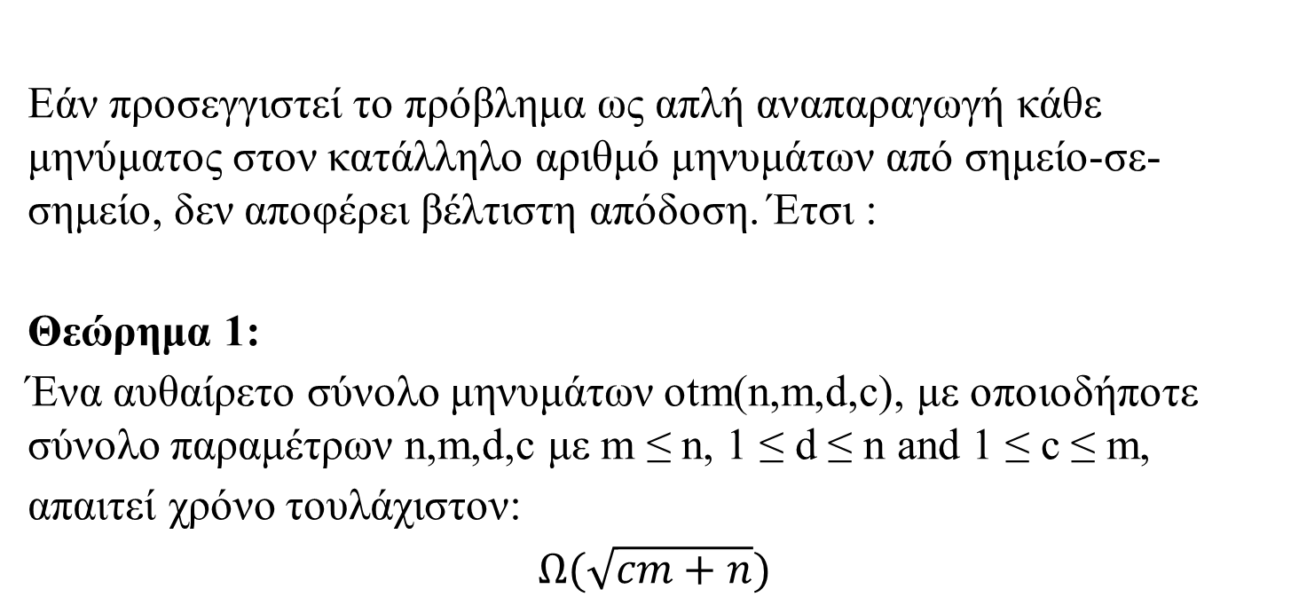
Αποτελέσματα (1/4)
Εάν προσεγγιστεί το πρόβλημα ως απλή αναπαραγωγή κάθε μηνύματος στον κατάλληλο αριθμό μηνυμάτων από σημείο-σε-σημείο, δεν αποφέρει βέλτιστη απόδοση. Έτσι :
Θεώρημα 1:
Ένα αυθαίρετο σύνολο μηνυμάτων otm(n,m,d,c), με οποιοδήποτε σύνολο παραμέτρων n,m,d,c με m ≤ n, 1 ≤ d ≤ n and 1 ≤ c ≤ m,
απαιτεί χρόνο τουλάχιστον:
$Ω(\sqrt{cm+n})$

Slide 8
Αποτελέσματα (2/4)
Το παραπάνω θεώρημα αποτελεί συνδυασμό των εκτιμήσεων απλής διαμέτρου και εύρους ζώνης.
Το όριο είναι ανεξάρτητο από την παράμετρο d.
Το κάτω όριο παρουσιάζει εξάρτηση από το n.

Slide 9
Αποτελέσματα (3/4)
Θεώρημα 2:
Μία κατάλληλη στρατηγική δρομολόγησης με την οποία μπορούν να αποθηκευτούν έως και O(c) μηνύματα σε έναν κόμβο, έχει βέλτιστη απόδοση στη χειρότερη περίπτωση. Για μεγάλες τιμές c, αυτός ο αλγόριθμος δεν είναι πρακτικός, καθώς απαιτεί μεγάλα buffer μεγέθους O(c).

Slide 10
Αποτελέσματα (4/4)
Θεώρημα 3:
Η επίτευξη βέλτιστου χρόνου χρησιμοποιώντας buffer σταθερού μεγέθους, είναι πολύ δύσκολη.Υπό αυτόν τον περιορισμό αναπτύχθηκαν οι αλγόριθμοι.

Slide 11
Που βασίστηκαν
Οι αλγόριθμοι βασίστηκαν σε διαχωρισμό των μηνυμάτων σε ομάδες c, ώστε τα μηνύματα με προορισμούς μικρές περιοχές του πλέγματος, να είναι ομοιόμορφα διασκορπισμένα.
Ο τυχαιοποιημένος αλγόριθμος επιτυγχάνεται στην πιθανοτική ρύθμιση με τυχαία αντιστοίχιση μηνυμάτων σε ομάδες.
Ο ντετερμινιστικός βασίστηκε στη χρήση ενός πολύπλοκου σχήματος, που βασίζεται σε μια επαναλαμβανόμενη ανάθεση αντιγράφων μηνυμάτων σε ομάδες.

Slide 12
Τυχαιοποιημένος Αλγόριθμος
Σκοπός είναι να δρομολογηθεί ενα αυθαίρετο σετ μηνυμάτων.
Η βασική ιδέα είναι να χωρίζονται τα πακέτα σε ομάδες ώστε να εξασφαλιστεί πως θα παραδοθούν ομοιόμορφα σε αυτές.
Γύρω από τα κελιά κυκλώνουμε τις ομάδες αυτές δημιουργώντας χαμιλτονιανούς κύκλους μέσα στους οποίους θα επιχειρήσουν να παραδώσουν τα πακέτα όταν αυτά φτάσουν στο σωστό κελί.
12

Slide 13
Ανάλυση του αλγορίθμου (1/2)
Ο αλγόριθμος οργανώνεται σε φάσεις.
Αρχικά, χωρίζουμε τα πακέτα σε ομάδες και αναθέτουμε σε κάθε πακέτο μία ομάδα.
Για κάθε ομάδα εξάγουμε σετ πακέτων και έπειτα τα διανέμουμε έτσι ώστε να δημιουργηθούν ομάδες με τέτοιο τρόπο ώστε κάθε μία να ειναι η ένωση το πολύ δύο σετ.
Έπειτα, στέλνουμε τα όλα τα πακέτα σε κελιά με το πολύ δύο ανά κόμβο κελιού.
13

Slide 14
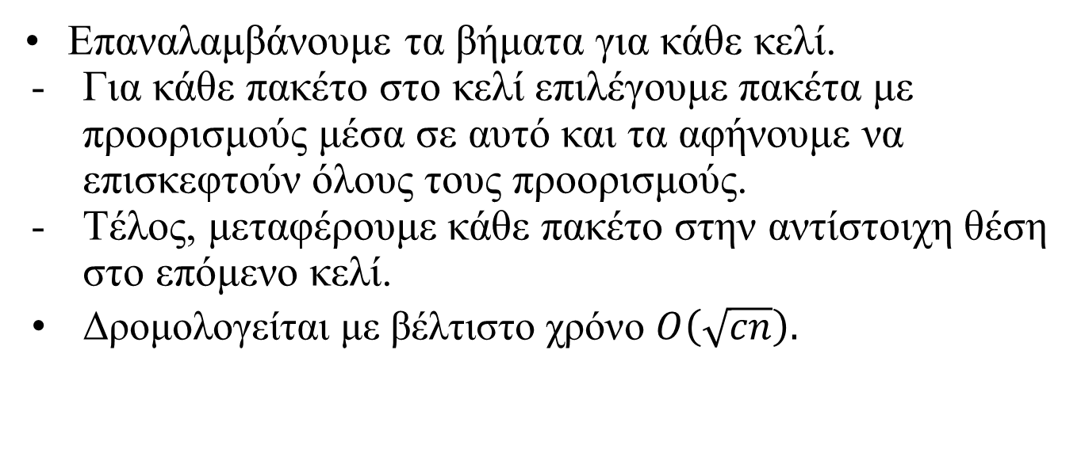
Ανάλυση του αλγορίθμου (2/2)
Επαναλαμβάνουμε τα βήματα για κάθε κελί.
Για κάθε πακέτο στο κελί επιλέγουμε πακέτα με προορισμούς μέσα σε αυτό και τα αφήνουμε να επισκεφτούν όλους τους προορισμούς.
Τέλος, μεταφέρουμε κάθε πακέτο στην αντίστοιχη θέση στο επόμενο κελί.
Δρομολογείται με βέλτιστο χρόνο $O\left(\sqrt{cn}\right).$
14

Slide 15
Ντετερμινιστικός Αλγόριθμος
Παρόμοια διαδικασία με του τυχαιοποιημένου, χωρίζουμε τα πακέτα σε ομάδες και οργανώνεται σε φάσεις .
Υλοποιείται με χρήση γράφων και δεν βασίζεται στην τύχη για τη ομοιόμορφη παράδοση των πακέτων.
Βασίζεται στην επαναλαμβανόμενη ανάθεση αντιγράφων των πακέτων σε ομάδες που ρυθμίζονται από τους γράφους.
Κάθε επεξεργαστής αποθηκεύει μια μετάθεση που αντιπροσωπεύει έναν διευρυντή.
15

Slide 16
Ανάλυση του αλγορίθμου (1/3)
Όπως και στον τυχαιοποιημένο, χωρίζουμε το πλέγμα σε κελιά αριθμημένα έτσι ώστε να δημιουργούν χαμιλτονιανό κύκλο.
Δημιουργούμε c ομάδες από πακέτα, έπειτα δημιουργούμε r αντίγραφα κάθε πακέτου και αναθέτουμε τα αντίγραφα σε r απο τις c ομάδες όπως υπαγορεύεται από τον διευρυντή.
Στέλνουμε όλα τα αντίγραφα της ομαδα G στο κελι C, ομοιόμορφα κατανεμημένο στους κόμβους του κελιού.
16

Slide 17
Ανάλυση του αλγορίθμου (2/3)
Έπειτα, για κάθε κελί επαναλαμβάνονται τα ακόλουθα βήματα c φορές.
Για κάθε μπλοκ στο κελί, διαλέγουμε μέχρι abr πακέτα με προορισμούς εντός του μπλοκ.
Χωρίζουμε τα πακέτα για κάθε μπλοκ σε παρτίδες μεγέθους το πολύ b η κάθε μία και τα στέλνουμε στην k-οστή παρτίδα ώστε να επισκεφτεί όλους τους κόμβους.
Μετακινούμε κάθε πακέτο στην αντίστοιχη θέση στο επόμενο κελί.
17

Slide 18
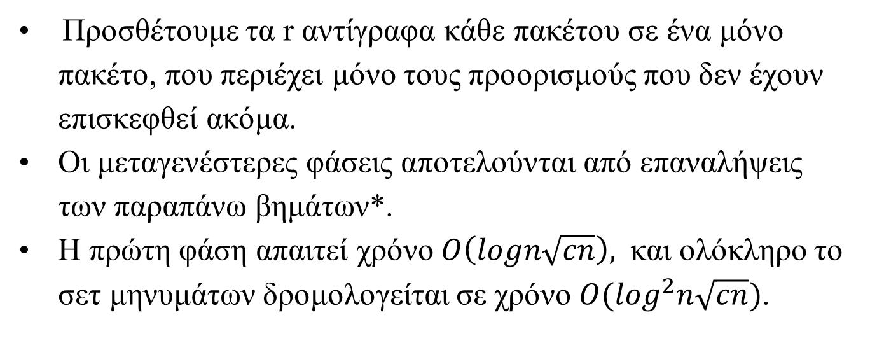
Ανάλυση του αλγορίθμου (3/3)
Προσθέτουμε τα r αντίγραφα κάθε πακέτου σε ένα μόνο πακέτο, που περιέχει μόνο τους προορισμούς που δεν έχουν επισκεφθεί ακόμα.
Οι μεταγενέστερες φάσεις αποτελούνται από επαναλήψεις των παραπάνω βημάτων*.
Η πρώτη φάση απαιτεί χρόνο $O\left(logn\sqrt{cn}\right),$ και ολόκληρο το σετ μηνυμάτων δρομολογείται σε χρόνο $O(\log^{2}n\sqrt{cn})$.
18

Slide 19
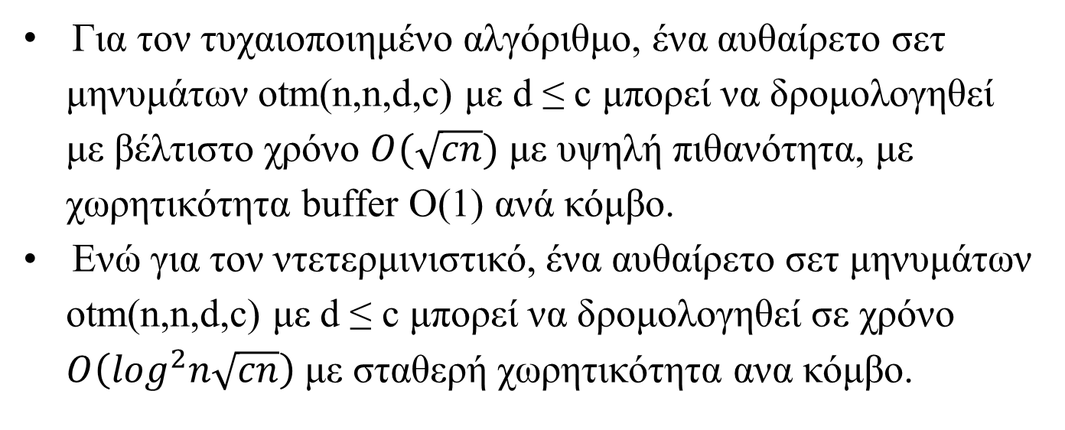
Συμπεράσματα
Για τον τυχαιοποιημένο αλγόριθμο, ένα αυθαίρετο σετ μηνυμάτων otm(n,n,d,c) με d ≤ c μπορεί να δρομολογηθεί με βέλτιστο χρόνο $O(\sqrt{cn})$ με υψηλή πιθανότητα, με χωρητικότητα buffer O(1) ανά κόμβο.
Ενώ για τον ντετερμινιστικό, ένα αυθαίρετο σετ μηνυμάτων otm(n,n,d,c) με d ≤ c μπορεί να δρομολογηθεί σε χρόνο
$O\left(\log^{2}n\sqrt{cn}\right)$με σταθερή χωρητικότητα ανα κόμβο.
19

Slide 20
Σας ευχαριστούμε

